Slide 1



TRƯỜNG TIỂU HỌC ……
CHÀO MỪNG QUÝ THẦY CÔ
VỀ DỰ GIỜ THĂM LỚP
Môn Công nghệ lớp 3
BÀI 9: LÀM ĐỒ CHƠI (TIẾT 2)
Giáo viên:……………………………………
Lớp: 3

Slide 2



Slide 3
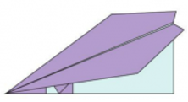
Thứ……ngày…..tháng…..năm…….
CÔNG NGHỆ
Bài 9: LÀM ĐỒ CHƠI (Tiết 2)
2. Gấp máy bay.
a) Yêu cầu của sản phẩm
Hãy nêu yêu cầu của sản phẩm ở hình dưới đây?
Yêu cầu của sản phẩm:
+ Có thể bay được.
+ Nếp gấp thẳng, phẳng.

Slide 4

Thứ……ngày…..tháng…..năm…….
CÔNG NGHỆ
Bài 9: LÀM ĐỒ CHƠI (Tiết 2)
2. Gấp máy bay.
Thảo luận nhóm 2
b) Chuẩn bị vật liệu
Theo em để gấp được máy bay giấy cần vật liệu gì?
Vật liệu gấp máy bay giấy: Giấy thủ công các màu hoặc giấy trắng.

Slide 5
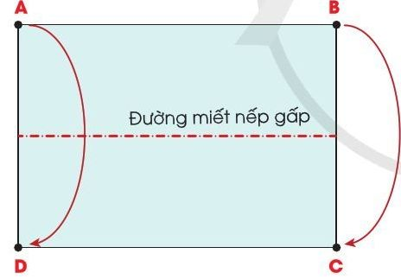
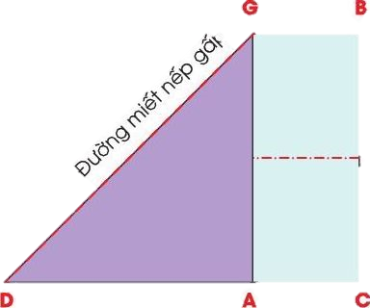
Thứ……ngày…..tháng…..năm…….
CÔNG NGHỆ
Bài 9: LÀM ĐỒ CHƠI (Tiết 2)
2. Gấp máy bay.
c) Quy trình thực hiện
Các em cùng thực hiện gấp máy bay theo các bước dưới đây:
Gấp đôi tờ giấy hình chữ nhật.
Miết nếp gấp và mở ra
2. Gấp chéo tờ giấy, miết nép gấp và mở ra. Làm tương tự ở nửa kia.

Slide 6
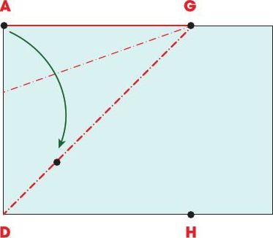
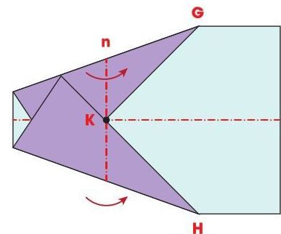
Thứ……ngày…..tháng…..năm…….
CÔNG NGHỆ
Bài 9: LÀM ĐỒ CHƠI (Tiết 2)
2. Gấp máy bay.
c) Quy trình thực hiện
Các em cùng thực hiện gấp máy bay theo các bước dưới đây:
3. Tại điểm GA trùng với GD. Làm tương tự ở nửa kia.
4. Gấp theo đường nét đứt n như hình vẽ.

Slide 7
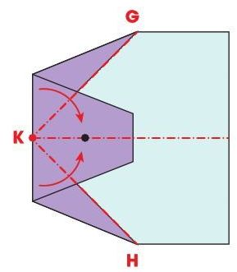
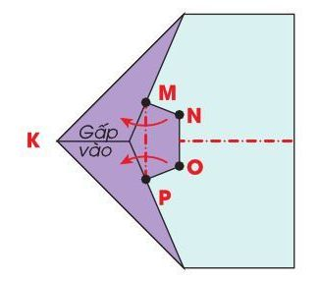
Thứ……ngày…..tháng…..năm…….
CÔNG NGHỆ
Bài 9: LÀM ĐỒ CHƠI (Tiết 2)
2. Gấp máy bay.
c) Quy trình thực hiện
Các em cùng thực hiện gấp máy bay theo các bước dưới đây:
5. Gấp theo đường nét đứt KG và KH
6. Gấp theo đường nét đứt MP

Slide 8
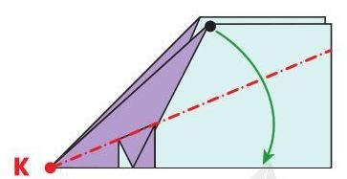
Thứ……ngày…..tháng…..năm…….
CÔNG NGHỆ
Bài 9: LÀM ĐỒ CHƠI (Tiết 2)
2. Gấp máy bay.
c) Quy trình thực hiện
Các em cùng thực hiện gấp máy bay theo các bước dưới đây:
7. Gấp hai nửa ra ngoài. Gấp hai cánh vào để tạo sản phẩm hoàn chỉnh.

Slide 9
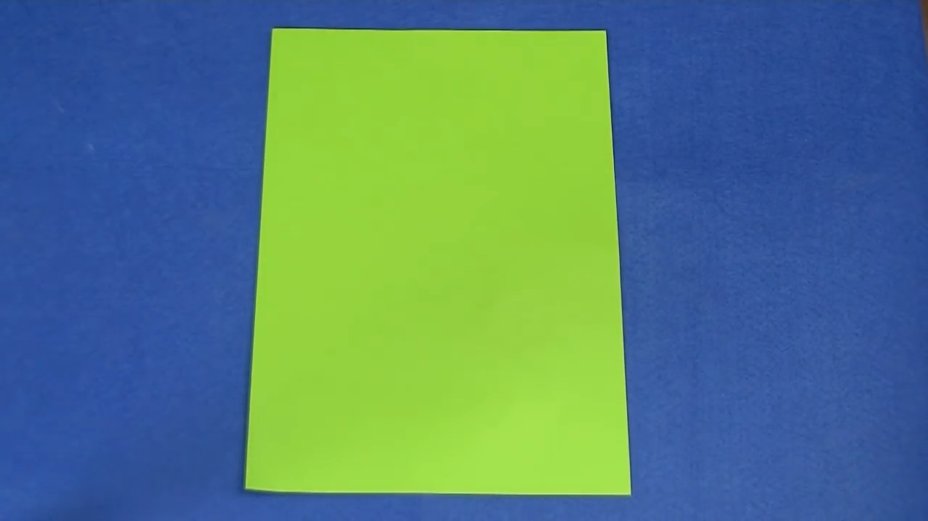
Thứ……ngày…..tháng…..năm…….
CÔNG NGHỆ
Bài 9: LÀM ĐỒ CHƠI (Tiết 2)
2. Gấp máy bay.
d) Thực hành: Cùng xem lại quy trình và thực hiện gấp máy bay nhé.

Slide 10

Thứ……ngày…..tháng…..năm…….
CÔNG NGHỆ
Bài 9: LÀM ĐỒ CHƠI (Tiết 2)
2. Gấp máy bay.
e) Báo cáo đánh giá
Em hãy giới thiệu sản phẩm của mình với các bạn và nhận xét sản phẩm của các bạn theo mẫu phiếu đánh giá sau:

Slide 11
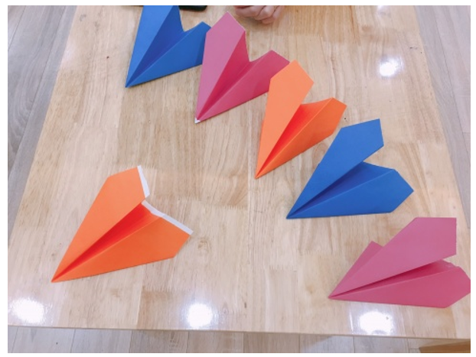
Thứ……ngày…..tháng…..năm…….
CÔNG NGHỆ
Bài 9: LÀM ĐỒ CHƠI (Tiết 2)
2. Gấp máy bay.
Gợi ý sản phẩm theo phiếu đánh giá.
 | ĐÁNH GIÁ
Có thể bay được |  |  | x
Nếp gấp thẳng, phẳng. |  |  | x
TIÊU CHÍ

Slide 12
Thứ……ngày…..tháng…..năm…….
CÔNG NGHỆ
Bài 9: LÀM ĐỒ CHƠI (Tiết 2)
3. Cùng chơi.
Em hãy cùng các bạn chơi máy bay do mình làm ra.
Trò chơi 2: “Chơi với cầu vồng” Treo một vòng tròn trên cao như cầu vồng bay giữa đám mây, thi xem bạn nào có thế phi máy may bay xuyên qua cầu vồng.
Trò chơi 1: “Bay cao trên bầu trời”. Xuất phát cùng 1 vạch đích phi máy bay, thi xem máy bay của bạn nào bay xa nhất.

Slide 13

XIN CHÂN THÀNH CẢM ƠN
QUÝ THẦY CÔ GIÁO VÀ CÁC EM

